Slide 1


2024
Cтратегия вирусного генома ДНК содержащих вирусов.
Дисциплина: Вирусология
Читает: студент 4 курса гр. 3721Б1БЛ7, Нгуен Т.

Slide 2


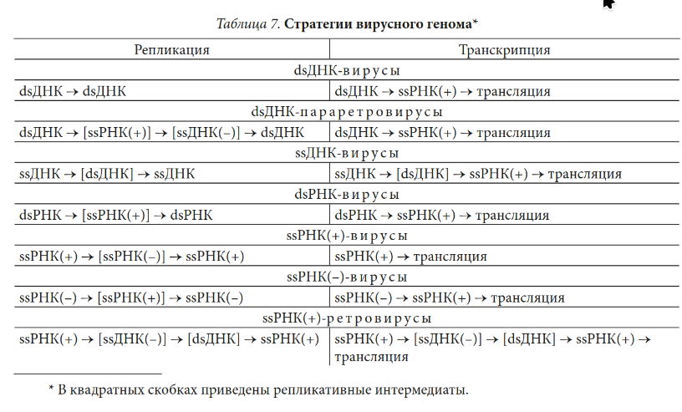
Стратегии вирусного генома
УМНЫЕ СЛОВА
УМНЫЕ СЛОВА
Репликативный интермедиат: промежуточная копия вирусного генома, используемая для репликации.
IE-гены (самые ранние гены): активируются сразу после проникновения вируса в клетку.
Ранние гены (early genes): кодируют белки, регулирующие репликацию вирусного генома.
Поздние гены (late genes): кодируют белки, необходимые для морфогенеза вириона.
Варианты репликаз:
Хозяйские (клеточные).
Вирусные, синтезированные после проникновения генома.
Вирусные, доставленные в клетку с геномом.
Рис. 1. Cтратегии вирусного генома
01.2025
1

Slide 3
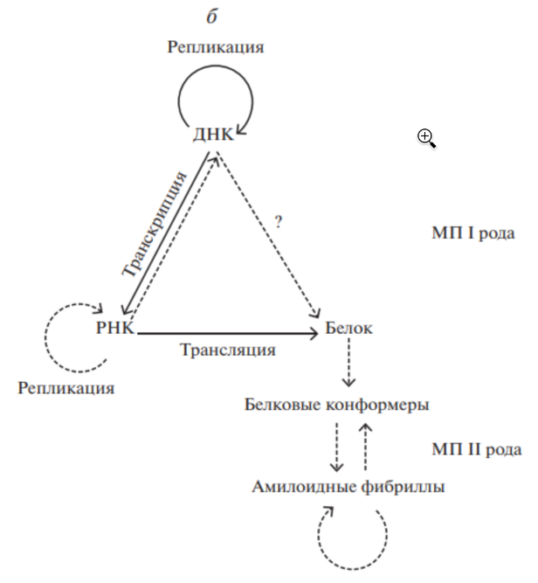
Стратегии вирусного генома
Введение
Общая картина
Вирусная репродукция внутри клетки-хозяина включает три ключевых события:
Репликация геномной нуклеиновой кислоты, которая происходит либо на оригинальной матрице генома, либо через репликативный интермедиат.
Биосинтез вирусных структурных белков, осуществляемый с помощью аппарата трансляции клетки-хозяина, с использованием вирусной мРНК.
Сборка нуклеокапсида и формирование зрелых вирионов.
Транскрипция и репликация вирусного генома разделяются на три фазы:
Пререпликативная (активация самых ранних генов IE).
Репликативная (синтез ранних белков и репликация генома).
Пострепликативная (синтез поздних белков для морфогенеза вириона).
Рис. 2. Расширенная центральная догма малекулярной биологии
01.2025
3

Slide 4
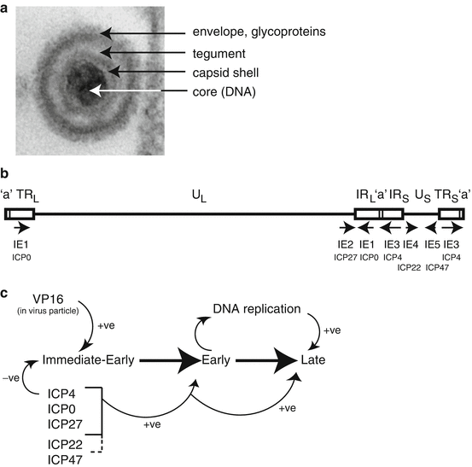
Стратегии вирусного генома
dsДНК-вирусы
днДНК вирусы
Пример: Herpesviridae (герпесвирусы)
Эти вирусы имеют двунитевую ДНК и используют клеточные ферменты для репликации и транскрипции. Примером является вирус простого герпеса (Herpes simplex virus, HSV).
Рис. 3. Цикл герпесрируса (HSV)
01.2025
4

Slide 5
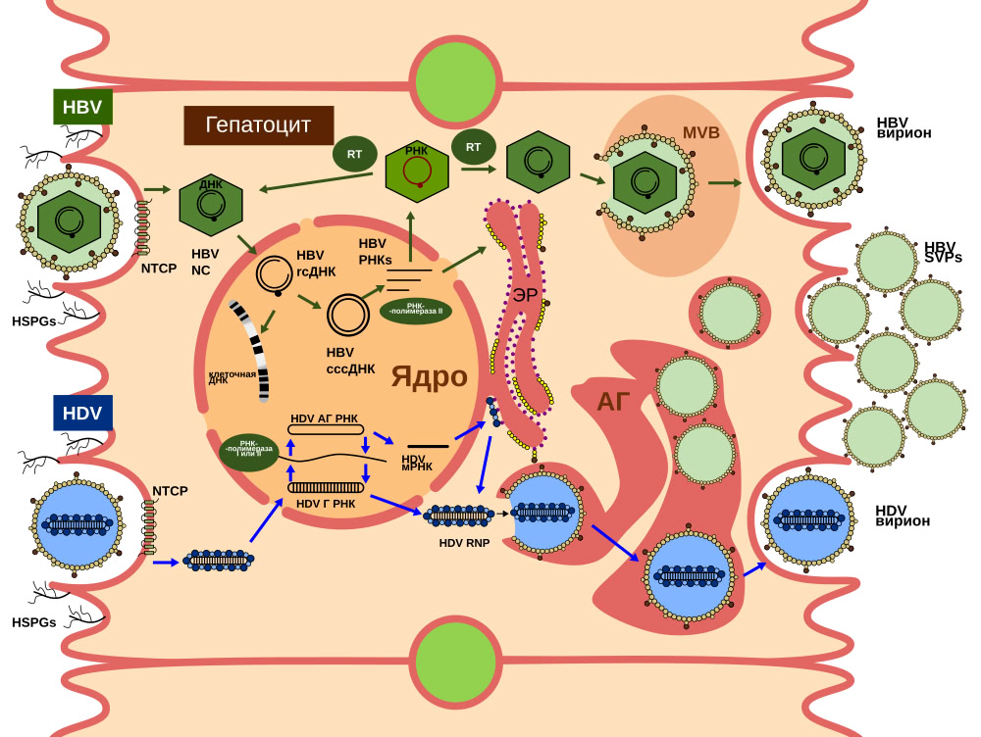
Стратегии вирусного генома
dsДНК-параретровирусы
Двунитевые ДНК-параретровирусы
Пример: Hepadnaviridae (гепаднавирусы)
Примером является вирус гепатита B (Hepatitis B virus, HBV), который имеет частично двунитевую ДНК и использует обратную транскриптазу для репликации.
01.2025
Рис. 4. Онтогенез HBV и HDV
5

Slide 6
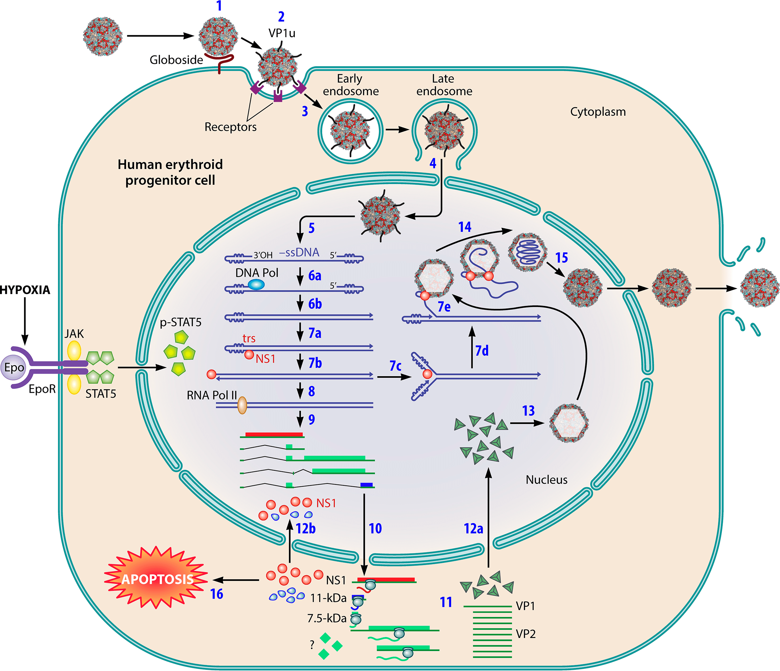
Стратегии вирусного генома
ssDNA вирусы
Oднонитевые ДНК-вирусы
Пример: Parvoviridae (паровирусы)
Примером является парвовирус B19, который имеет однонитевую ДНК и использует клеточные ферменты для репликации и транскрипции.
При взаимодействии с рецепторами клетки (2) вирус проникает в цитоплазму клетки (3), а затем в ядро (4), где происходит репликация, приводящая к формированию двухцепочечной ДНК (7b), с которой считываются мРНК (9) вирусных белков. Двухцепочечная ДНК также необходима для формирования тетрамерной структуры (7с), которая разрезается белком NS-1 в одноцепочечную форму и встраивается в новые вирусные частицы (7e). Выход вирусных частиц из клетки сопровождается ее лизисом.
01.2025
6

Slide 7
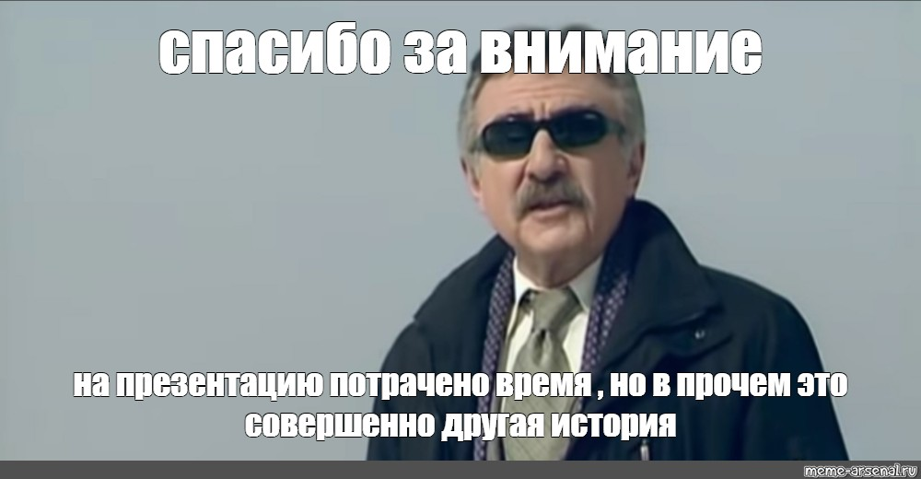
s21370158@ibbm.unn.ru

